Slide 1

1. 프로젝트 소개
2. 진행과정(CRISP-DM)
프로젝트 목표
다양한 여행 정보를 기반으로 여행 실패 가능성을 이진 분류 모델을 통해 예측
a.k.a. “이번 휴가, 웃음이냐 눈물이냐”
데이터 이해
인사이트
결과 활용
테이블별 정제·시각화
예측 확인 게임: 출발 전 눌러보는 운세 뽑기
“괜찮겠어..? 망할 확률 73% — 이동 횟수가 많고 당일치기 위주예요.
활동은 2~3개로 다이어트하고 숙소를 고정해 보세요.”
주제 선정
모델링 계획
데이터 재료
소스: 여행마스터, 숙박소비내역, 방문지정보, 활동내역, 활동소비내역
규모: 여행ID 기준 약 2,560건
타깃: 여행실패 = 1

Slide 2
여행마스터 테이블
Feature 선정
결측치 대체
인코딩 방법
Feature | 활용여부
여행ID | Y
성별 | Y
연령대 | Y
최종학력이수여부 | 삭제
가구소득 | Y
직업_기타 | 삭제
… | …
여행ID | 가구소득
e004720 | 9
e004721 | NaN
e004722 | 10
e004723 | 5
Feature | 인코딩
성별 | Label
연령대 | Label
직업 | Label
동반유형 | One-Hot
… | …
… | …
… | …
중앙값 대체
*결측률 : 21.7%
여행ID | 여행동기_3
e004720 | 4
e004721 | NaN
e004722 | 5
e004723 | 8
0으로 대체
*결측률 : 8.4%

Slide 3
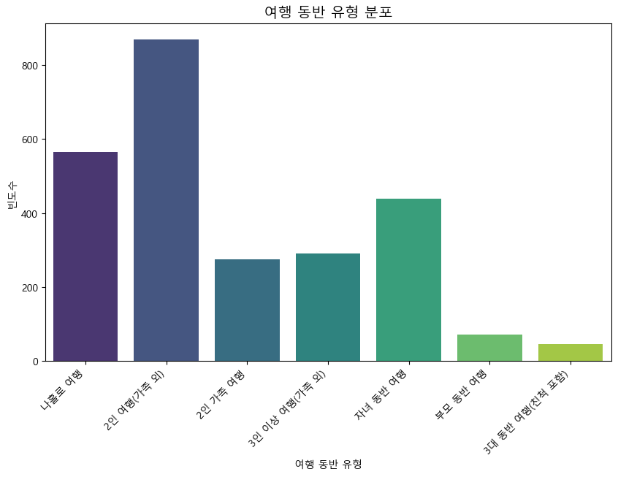
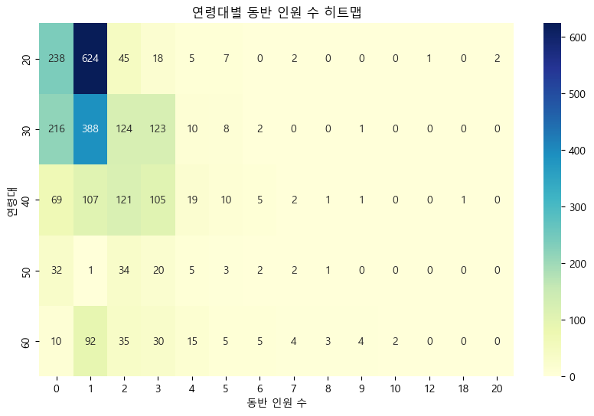
여행마스터 테이블
20·30세대 중심으로 소규모 여행 비중이 높음
30·40세대의 1인 여행은 급감하고, 가족·단체 여행 비중이 높음

Slide 4
숙박소비내역 테이블
Feature 선정
결측치 대체
인코딩 방법
Feature | 활용여부
여행ID | Y
숙박유형코드 | Y
예약여부 | Y
결제금액_원 | Y
체크인시간_분 | 삭제
체크아웃시간_분 | 삭제
… | …
여행ID | 결제일시_분
e004720 | 2023-04-29 00:…
e004721 | NaN
e004722 | 2023-04-29 15:…
e004723 | 2023-07-02 00:…
Feature | 인코딩
숙소유형코드 | One-Hot
예약여부 | Label
결제방식구분 | One-Hot
… | …
… | …
… | …
… | …
여행시작일 대체
*결측률 : 38.1%
여행ID | 도로명주소
e004720 | 4
e004721 | NaN
e004722 | 5
e004723 | 8
‘정보없음’으로 대체
*결측률 : 9.5%

Slide 5
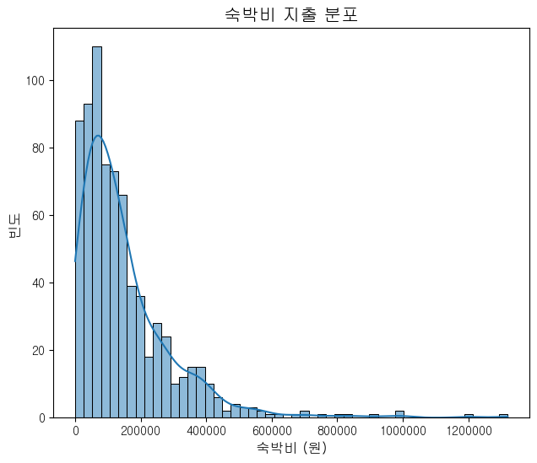
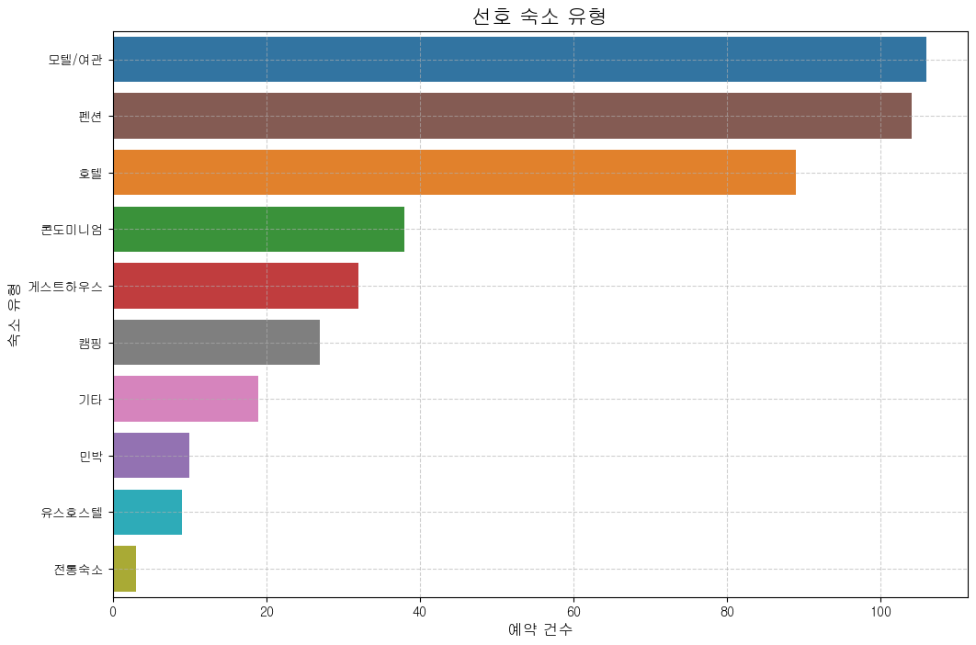
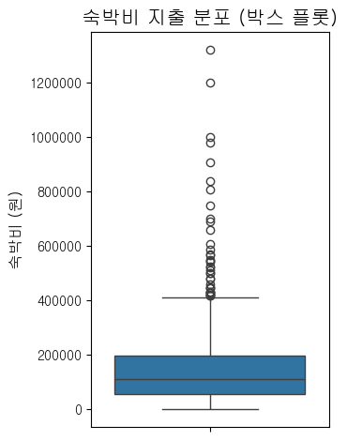
숙박소비내역 테이블
* 평균 : 약 15만원, 중앙값 : 약 11만원
여행객 90%의 숙박 지출 금액은 약 33만원 이내로 소비
숙박 유형은 “중저가숙소 > 고급숙소 > 테마숙소” 순으로 선호
* 중저가숙소 : 모텔/여관, 펜션, 게스트하우스 | 고급숙소 : 호텔, 콘도미니엄 | 테마숙소: 캠핑, 전통숙소

Slide 6
방문지정보 테이블
Feature 선정
결측치 대체
인코딩 방법
Feature | 활용여부
여행ID | Y
방문지ID | Y
만족도 | Y
재방문의향 | Y
추천의향 | Y
X좌표 | 삭제
… | …
방문지ID | 만족도
2304300001 | NaN
2304300002 | 2
2304300003 | 4
2304300004 | NaN
Feature | 인코딩
방문지유형코드 | One-Hot
재방문여부 | Label
… | …
… | …
… | …
… | …
… | …
행 삭제
*유형 : 집, 사무실 26.5%
방문지ID | 재방문여부
2304300001 | NaN
2304300002 | N
2304300003 | Y
2304300004 | NaN
행 삭제
*유형 : 집, 사무실 26.5%

Slide 7
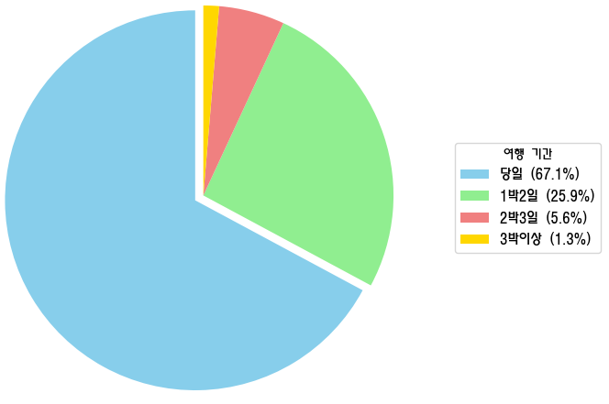
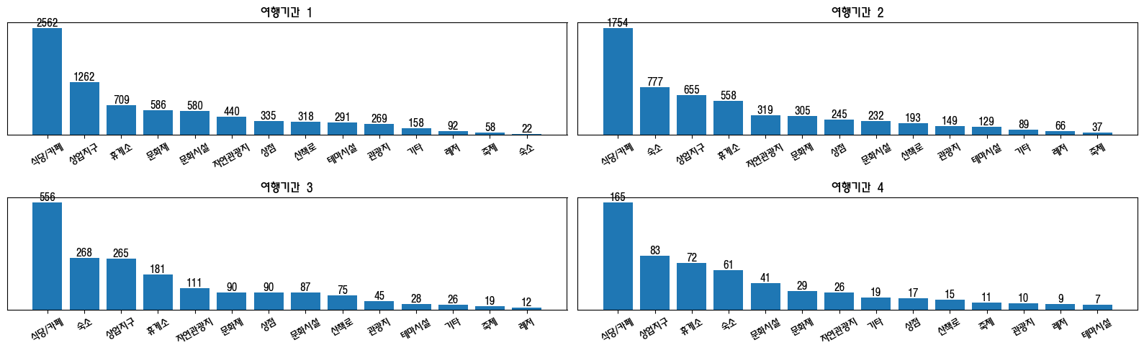
방문지정보 테이블
여행 기간 비중
여행 기간별 방문지 순위
당일
1박2일
2박3일
3박이상
여행기간은 당일 여행이 가장 많으며, 기간이 짧을 수록 테마시설·관광지의 선호도가 높음
여행기간과 관계없이 식당/카페·상업지구 방문은 항상 많음
* 테마시설 : 놀이공원, 워터파크 | 관광지 : 체험 활동 관광지 | 상업지구 : 거리, 시장, 쇼핑시설
Notes:
1095,VIS,"13",체험 활동 관광지,"","",N,15,"2022-07-14 15:14:57",
1002,VIS,"1",자연관광지,"","",N,10,"2022-07-05 10:48:17",
1003,VIS,"2","역사/유적/종교 시설(문화재, 박물관, 촬영지, 절 등)","","",N,20,"2022-07-05 10:48:24",
1005,VIS,"3","문화 시설(공연장, 영화관, 전시관 등)","","",N,30,"2022-07-05 11:23:34",
1006,VIS,"4","상업지구(거리, 시장, 쇼핑시설)","","",N,40,"2022-07-05 11:23:39",
1007,VIS,"5","레저/스포츠 관련 시설(스키, 카트, 수상레저)","","",N,50,"2022-07-05 11:23:47",
1008,VIS,"6","테마시설(놀이공원, 워터파크)","","",N,60,"2022-07-05 11:23:56",
1009,VIS,"7","산책로, 둘레길 등","","",N,70,"2022-07-05 11:24:06",
1010,VIS,"8",지역 축제/행사,"","",N,80,"2022-07-05 11:24:15",
1011,VIS,"9","역, 터미널, 고속도로 휴게소","","",N,90,"2022-07-05 11:24:23",
1012,VIS,"10",상점,"","",N,100,"2022-07-05 11:24:31",
1013,VIS,"11",식당/카페,"","",N,110,"2022-07-05 11:24:40",
1014,VIS,"12",기타,"","",N,120,"2022-07-05 11:24:49",

Slide 8
활동내역 테이블
Feature 선정
결측치 대체
인코딩 방법
Feature | 활용여부
여행ID | Y
방문지ID | Y
활동유형코드 | Y
활동_기타 | 삭제
예약여부 | Y
입장료구분 | 삭제
… | …
방문지ID | 예약여부
2304300001 | N
2304300002 | NaN
2304300003 | N
2304300004 | Y
Feature | 인코딩
활동유형코드 | One-Hot
… | …
… | …
… | …
… | …
… | …
… | …
‘없음’으로 대체
*결측률 : 26.5%

Slide 9
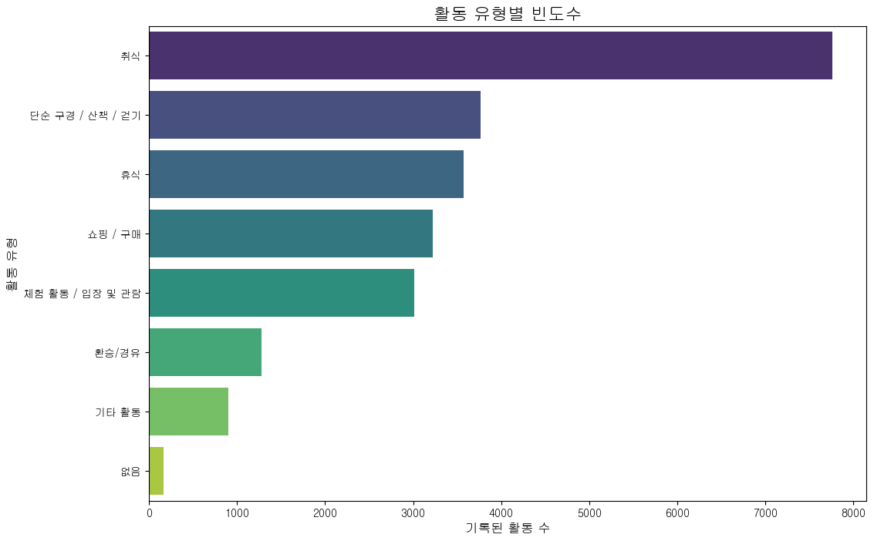
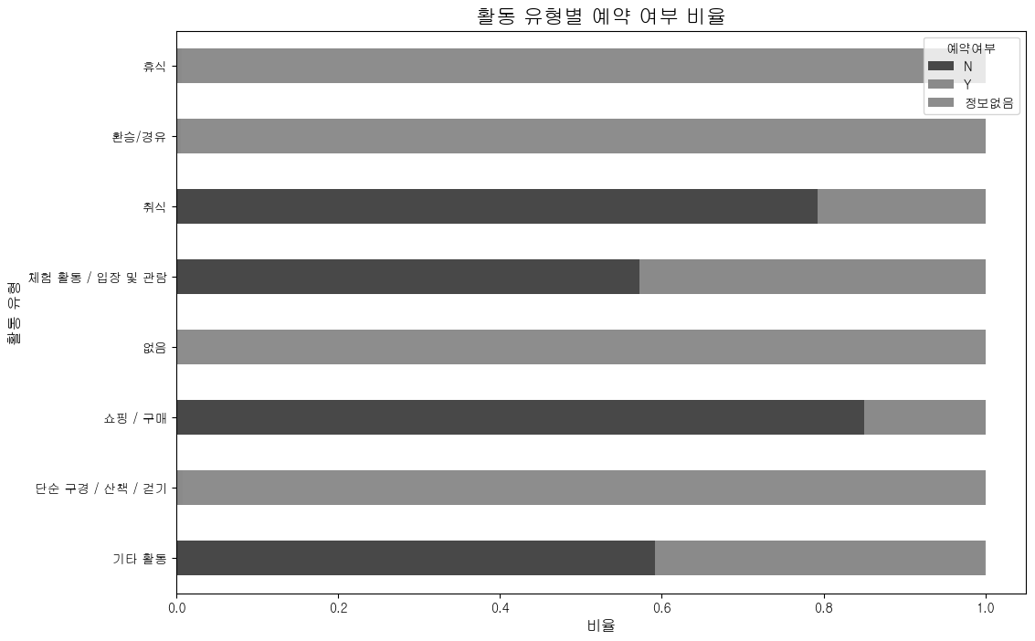
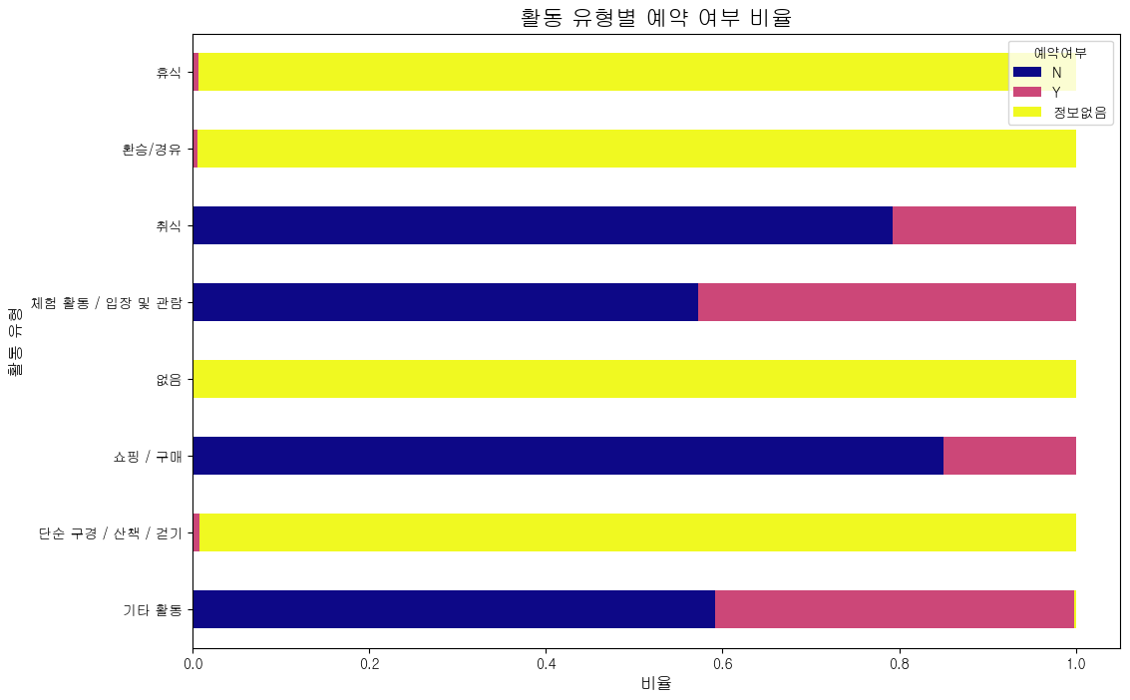
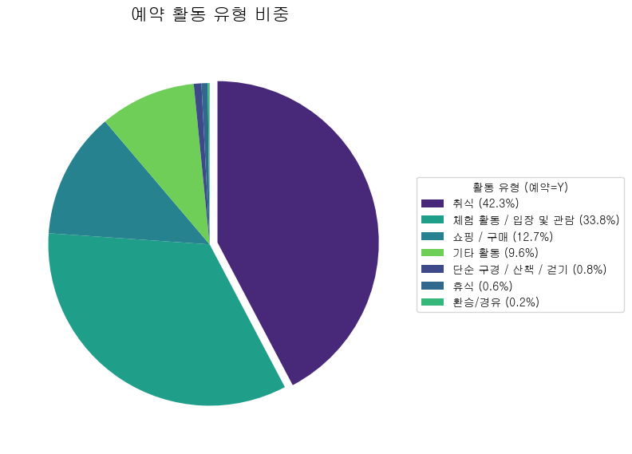
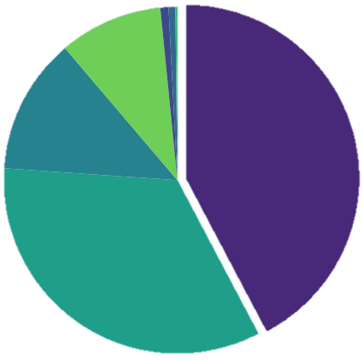
활동내역 테이블
취식 유형의 활동이 가장 많으며 이들 중 약 20%는 예약을 동반함
체험·관람 유형의 여행객은 상대적으로 적지만 예약 활동 비중은 높음
Notes:
1095,VIS,"13",체험 활동 관광지,"","",N,15,"2022-07-14 15:14:57",
1002,VIS,"1",자연관광지,"","",N,10,"2022-07-05 10:48:17",
1003,VIS,"2","역사/유적/종교 시설(문화재, 박물관, 촬영지, 절 등)","","",N,20,"2022-07-05 10:48:24",
1005,VIS,"3","문화 시설(공연장, 영화관, 전시관 등)","","",N,30,"2022-07-05 11:23:34",
1006,VIS,"4","상업지구(거리, 시장, 쇼핑시설)","","",N,40,"2022-07-05 11:23:39",
1007,VIS,"5","레저/스포츠 관련 시설(스키, 카트, 수상레저)","","",N,50,"2022-07-05 11:23:47",
1008,VIS,"6","테마시설(놀이공원, 워터파크)","","",N,60,"2022-07-05 11:23:56",
1009,VIS,"7","산책로, 둘레길 등","","",N,70,"2022-07-05 11:24:06",
1010,VIS,"8",지역 축제/행사,"","",N,80,"2022-07-05 11:24:15",
1011,VIS,"9","역, 터미널, 고속도로 휴게소","","",N,90,"2022-07-05 11:24:23",
1012,VIS,"10",상점,"","",N,100,"2022-07-05 11:24:31",
1013,VIS,"11",식당/카페,"","",N,110,"2022-07-05 11:24:40",
1014,VIS,"12",기타,"","",N,120,"2022-07-05 11:24:49",

Slide 10
활동소비내역 테이블
Feature 선정
결측치 대체
인코딩 방법
Feature | 활용여부
여행ID | Y
방문지ID | Y
소비인원 | Y
결제일시_분 | 삭제
결제금액_원 | Y
결제방식구분 | Y
… | …
방문지ID | 소비내역_기타
2304300001 | 새우깡블랙
2304300002 | 통감자
2304300003 | NaN
2304300004 | 입장권
Feature | 인코딩
활동유형코드 | One-Hot
결제방식구분 | Label
… | …
… | …
… | …
… | …
… | …
‘없음’으로 대체
*결측률 : 28.9%

Slide 11
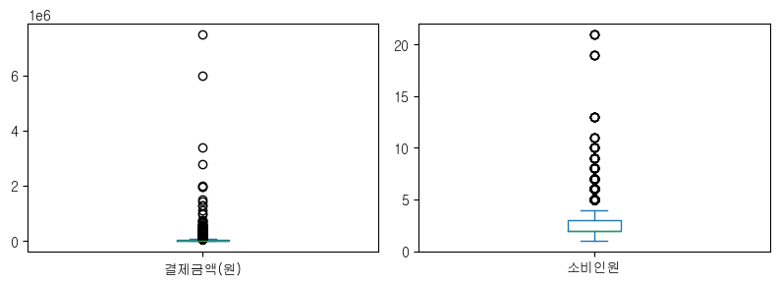
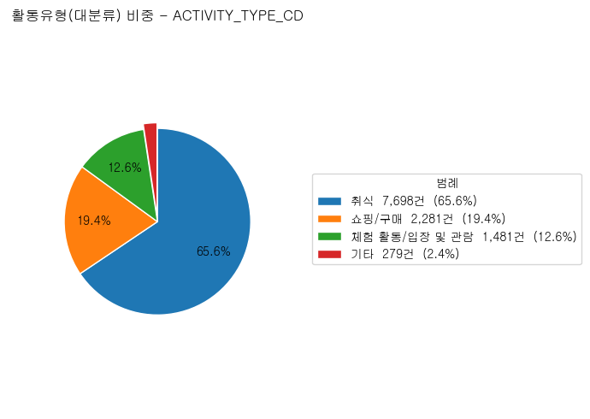
활동소비내역 테이블
취식 활동이 전체의 약 66%로 가장 큰 비중을 차지하며, 여행의 핵심 활동으로 나타남
결제 금액은 극단치(고액 소비)가 존재하지만, 대부분 소액 결제가 집중되어 분포가 치우쳐 있음
Notes:
1095,VIS,"13",체험 활동 관광지,"","",N,15,"2022-07-14 15:14:57",
1002,VIS,"1",자연관광지,"","",N,10,"2022-07-05 10:48:17",
1003,VIS,"2","역사/유적/종교 시설(문화재, 박물관, 촬영지, 절 등)","","",N,20,"2022-07-05 10:48:24",
1005,VIS,"3","문화 시설(공연장, 영화관, 전시관 등)","","",N,30,"2022-07-05 11:23:34",
1006,VIS,"4","상업지구(거리, 시장, 쇼핑시설)","","",N,40,"2022-07-05 11:23:39",
1007,VIS,"5","레저/스포츠 관련 시설(스키, 카트, 수상레저)","","",N,50,"2022-07-05 11:23:47",
1008,VIS,"6","테마시설(놀이공원, 워터파크)","","",N,60,"2022-07-05 11:23:56",
1009,VIS,"7","산책로, 둘레길 등","","",N,70,"2022-07-05 11:24:06",
1010,VIS,"8",지역 축제/행사,"","",N,80,"2022-07-05 11:24:15",
1011,VIS,"9","역, 터미널, 고속도로 휴게소","","",N,90,"2022-07-05 11:24:23",
1012,VIS,"10",상점,"","",N,100,"2022-07-05 11:24:31",
1013,VIS,"11",식당/카페,"","",N,110,"2022-07-05 11:24:40",
1014,VIS,"12",기타,"","",N,120,"2022-07-05 11:24:49",

Slide 12
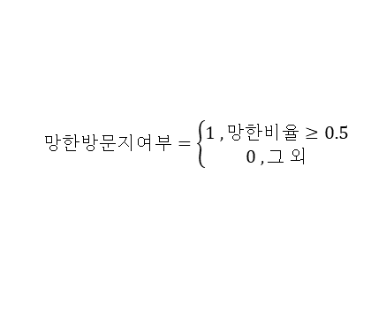

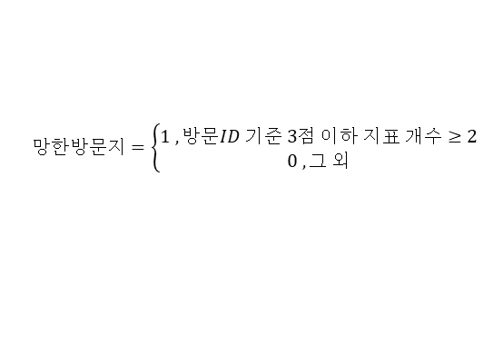
4. 인사이트 (요약)
5개 테이블(여행마스터/숙박소비내역/방문지정보/활동내역/활동소비내역)에 대해
필요컬럼식별·결측·이상치 점검, 변수 타입 정리, EDA 수행
EDA 결과, 활동유형/동반유형/동반인원/총경비/숙소유형/이동횟수가 전반적 만족도와 연관될 가능성
이에 따라 이번 미니 프로젝트 목표로 “여행이 실패할 확률을 예측하는 이진 분류 문제”로 설정하였고,
방문지의 만족·재방문·추천 점수를 결합해 여행 실패를 정량화하여 타겟변수를 정의
타겟 변수 정의
방문지 단위 실패
{만족도, 재방문의향, 추천의향} 중 3점 이하가 2개 이상이면 bad_spot = 1
여행 단위 실패
한 여행에서 망한방문지=1인 방문지의 비율 ≥ 0.5이면 망한방문지여부 = 1, 아니면 0
$$망한방문지=\left\{\begin{aligned}1 , 방문ID 기준 3점 이하 지표 개수≥2 \\ 0 , 그 외\end{aligned}\right.$$
$$망한비율=\frac{망한 방문지 수}{전체 방문지 수}$$
$$망한방문지여부=\left\{\begin{aligned}1 , 망한비율≥0.5 \\ 0 , 그 외\end{aligned}\right.$$
* 방문유형 집/사무실 제외
테이블을 여행 단위로 집계하고, 여행 실패 예측에 유용한 파생변수를 설계하여
머신러닝을 위한 데이터 준비를 완료

Slide 13
5. ML 주제 선정
통합 데이터 개요
결측치/이상치/파생 변수
# 3단계 | 병합한 데이터셋 결측치와 이상치 확인 >> 결측치 확인 후 아래 내용으로 전처리하기로 결정
#완료# 여러 테이블과 병합하면서 생긴 의미중복컬럼삭제(같은컬럼)
#완료# MVMN_NM “UNKNOWN” 대체
#완료# ACTIVITY_PAYMENT_SUM 이 0인 경우도 포함 (숙소 위치가 친척 집, 소비 내역 없이 단순 구경/산책/걷기, 휴식인 경우가 존재)
# 4단계 | 데이터 가공
#완료# TRAVEL_START_YMD 월별컬럼, 계절컬럼
#완료# visit_area_base.csv 의 VISIT_ORDER 컬럼을 참고하여 MOVE_CNT(이동 횟수) 컬럼 생성
#완료# activity_history.csv 의 ACTIVITY_TYPE 컬럼을 참고하여 ACTIVITY_CD_(num) 으로 인코딩(7: 환승 경유, 99: 없음 은 제외)
#완료# TRAVEL_PURPOSE(==TRAVEL_MISSION), TRAVEL_MISSION_CHECK 컬럼을 TRAVEL_ID 기준으로 병합
#완료# travel_missio과 travel_mission_check 비교해서 실제로 하려고햇던 여행활동을 했는지 컬럼 생성(MISSION_PURPOSE_GAP_RATIO)
# ACTIVITY_TYPE_CD 의 고유 개수를 파악하여 ACTIVITY_TYPE_UNIQUE 컬럼 생성 (얼마나 다양한 카테고리의 활동을 했는지 파악)
#진행중# 5단계 여기까진 된 데이터로 타겟변수와의 관계 시각화 (seaborn 사용)
변수간 관계 시각화

Slide 14
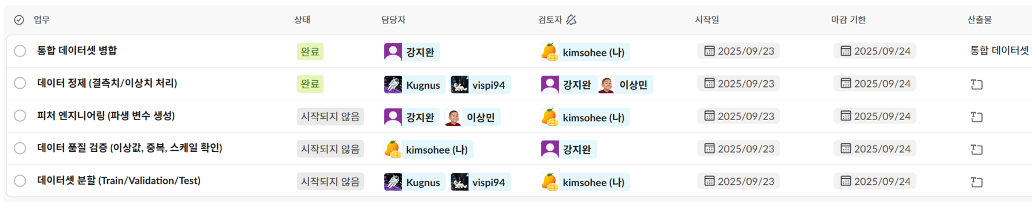
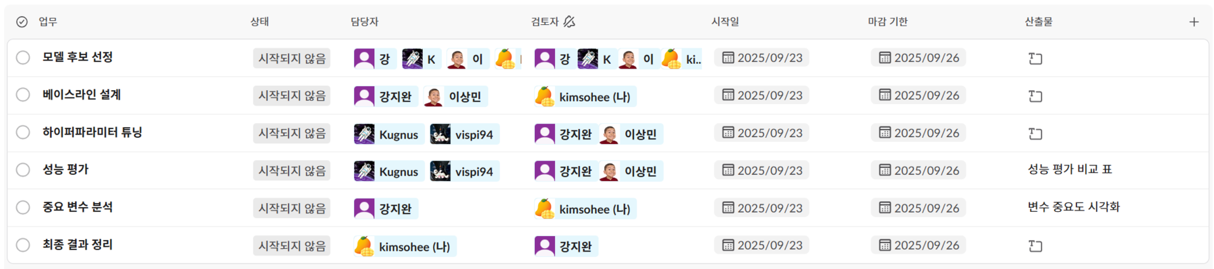
6. 다음 계획

Slide 15
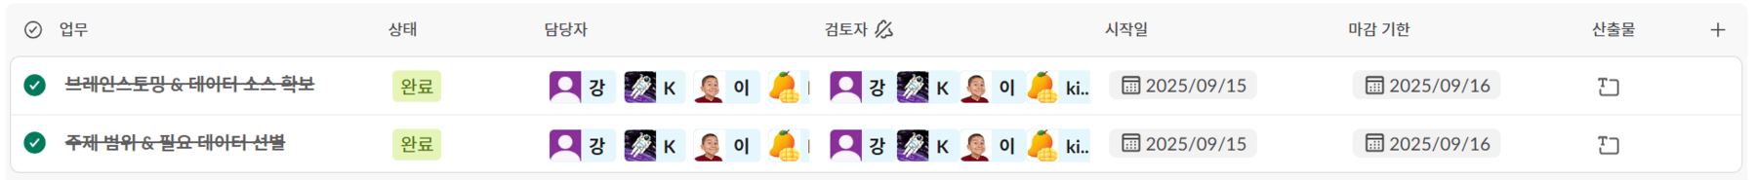
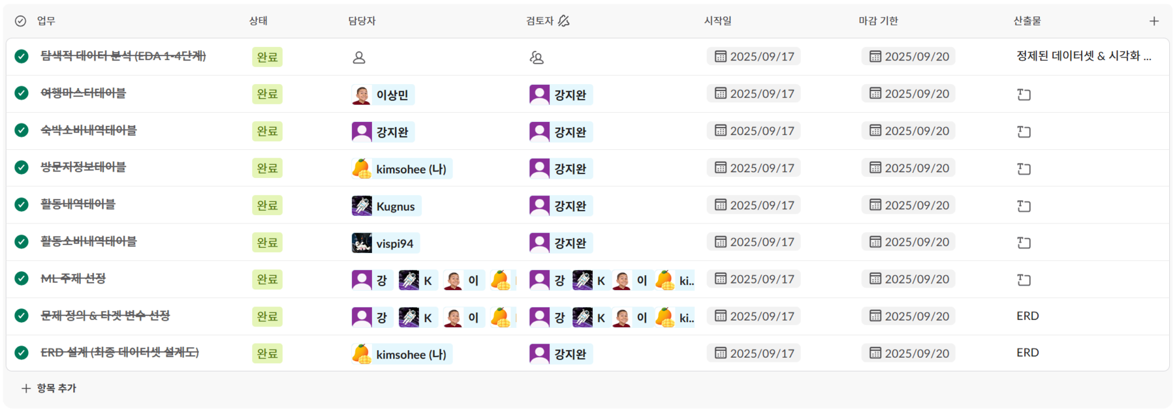
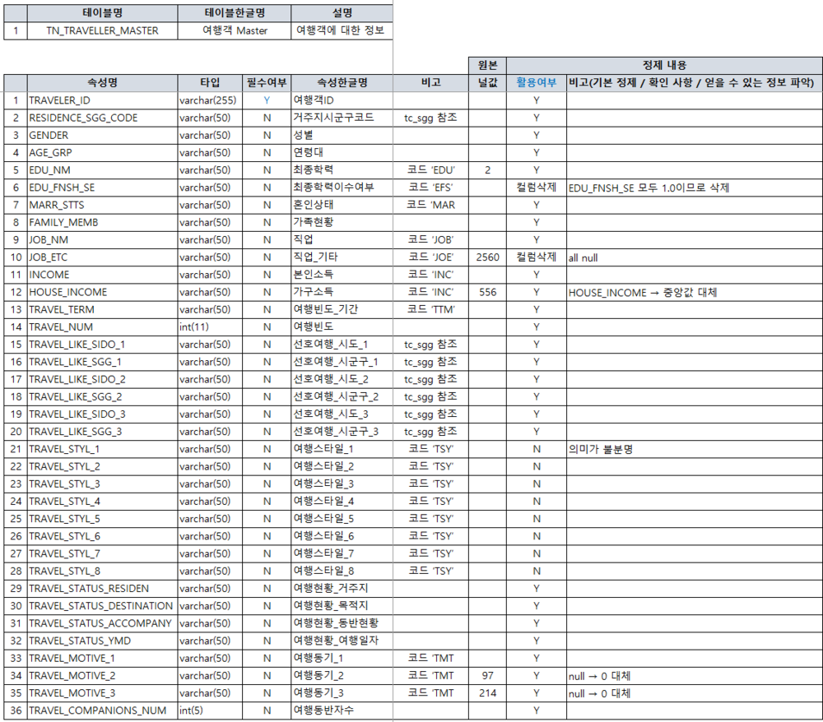
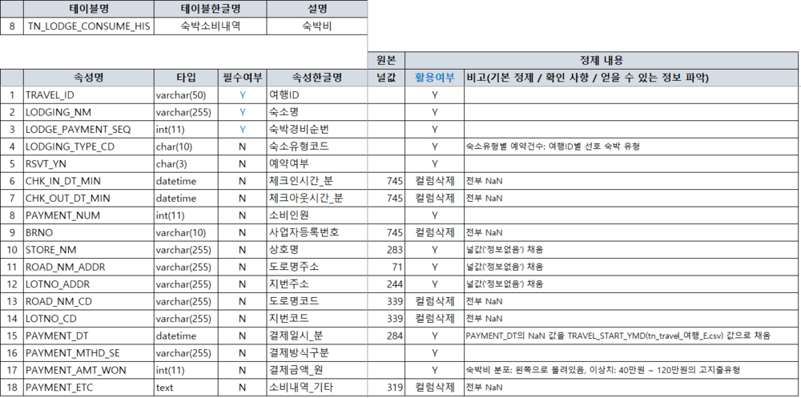
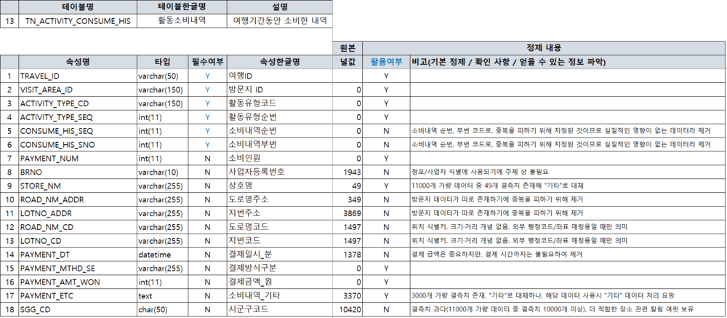
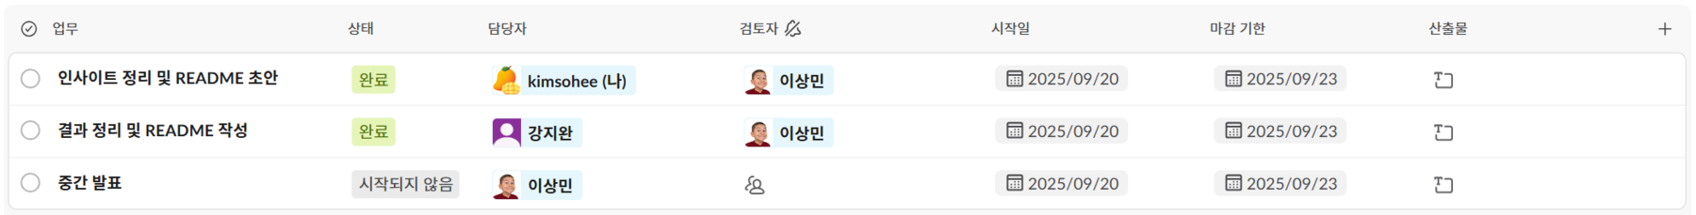
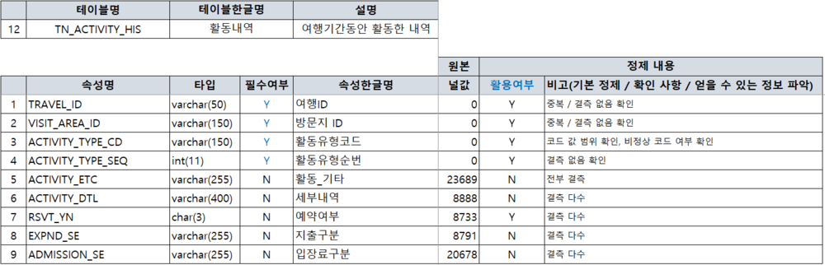
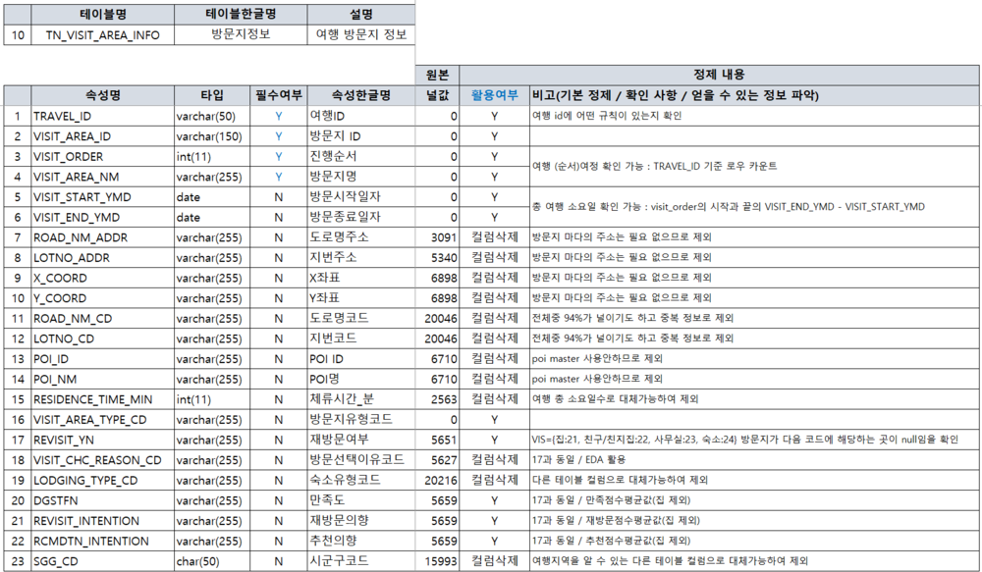
주요 산출물
(필수) 정제된 데이터셋
각 전처리 노트북 (Git링크)
(필수) 정제된 통합 데이터셋
전처리 노트북 (Git링크)
Slack 작업 관리 (WBS)
데이터 정제 기록 (Excel)
코드 관리 (Git링크)
ERD (이미지)
기술스택 (이미지표)

